Slide 1


RENDICIÓN INFORME DE GESTIÓN BIMESTRAL
MAYO – JUNIO
2025

Slide 2
Informe Financiero
Mayo Junio 2025
TIERRASUA SAS

Slide 3
COMPOSICIÓN ACCIONARIA
IDEBOY
82.16 %
ASOVIDEPAS
14.12 %
FONEXITO
1.48%
SUNET
2.24%
TIERRASUA SAS

Slide 4
CAPITALIZACION
TIERRASUA

Slide 5
CAPITALIZACION
TIERRASUA

Slide 6
CAPITALIZACION
TIERRASUA

Slide 7
GIROS UTILIDADES PENDIENTES
PARA 2025

Slide 8
Convenios Interadministrativos y su
Impacto en el Sector Público
Naturaleza Jurídica
Instrumentos de cooperación entre entidades públicas.
Finalidad Principal
Aunar esfuerzos, capacidades y recursos para alcanzar fines comunes.
¿Rentabilidad económica?
No aplica el concepto de rentabilidad financiera.
Regulados por la Ley 489 de 1998 (Art. 95).
No persiguen lucro ni utilidad económica.
Optimización del interés público mediante coordinación institucional.
Fortalecimiento de la eficacia administrativa (Corte Constitucional, Consejo de Estado).
No existe relación comercial ni contrato oneroso entre partes.
Hablar de “rentabilidad” desnaturaliza su finalidad pública.
Enfoque Correcto: Valor Público
Evaluación desde indicadores como: Eficiencia y eficacia en la ejecución Impacto social Pertinencia y sostenibilidad Fortalecimiento institucional

Slide 9
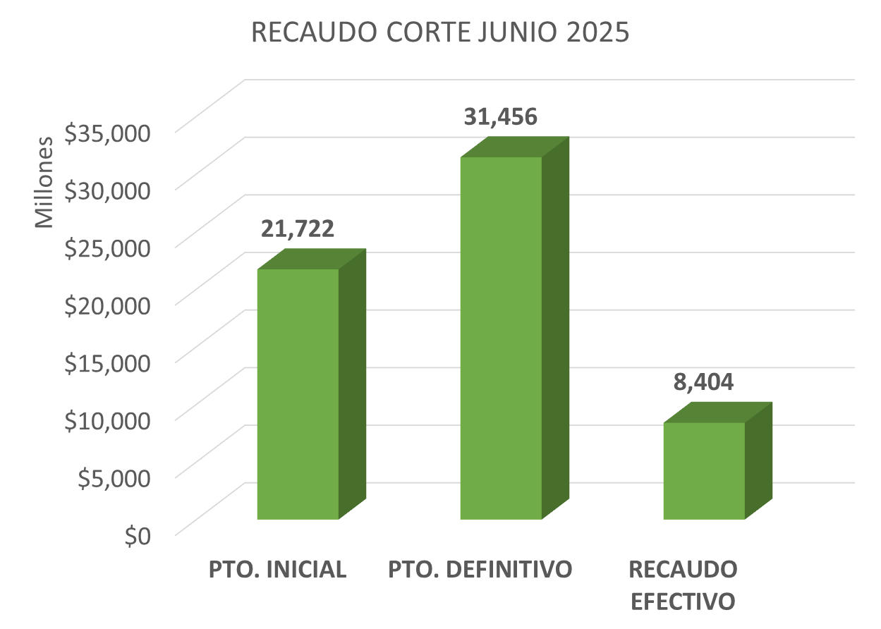
PRESUPUESTO DE INGRESOS

Slide 10
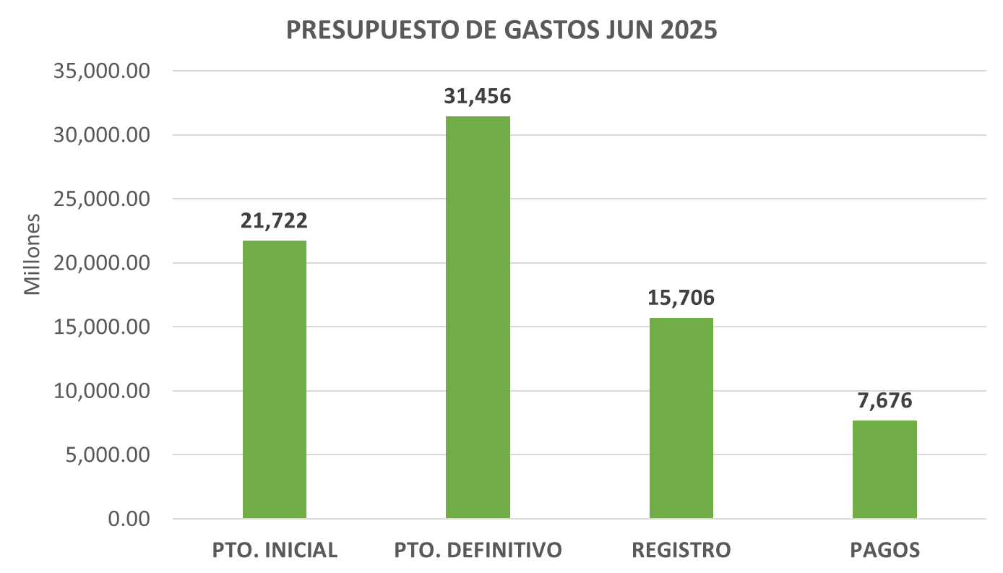
PRESUPUESTO DE GASTOS

Slide 11
PRESUPUESTO DE GASTOS
DESCRIPCIÓN | PTO. DEFINITIVO | REGISTRO | PAGOS
GASTOS DE PERSONAL | 7,872,381,000.00 | 2,062,754,034.00 | 2,062,754,034.00
PRODUCTOS ALIMENTICIOS, BEBIDAS Y TABACO, TEXTILES, PRENDAS DE VESTIR Y PRODUCTOS DE CUERO - ELEMENTOS Y EQUIPOS DE ASEO Y CAFETERIA- DOTACION DE PERSONAL - OTRAS ADQUISICIONES DE BIENES EPP | 330,000,000.00 | 108,697,000.00 | 65,014,000.00
OTROS BIENES TRANSPORTABLES EXCEPTO PRODUCTOS METALICOS, MAQUINARIA Y EQUIPO - MATERIALES Y SUMINISTROS - COMBUSTIBLES Y LUBRICANTES - PAPELERIA Y UTILES DE ESCRITORIO - MUEBLES Y ENSERES | 4,483,316,605.00 | 1,290,634,786.67 | 836,515,319.62
PRODUCTOS METÁLICOS, MAQUINARIA Y EQUIPO - EQUIPOS/COMPUTACION/Y MAQUINAS DE OFICINA- EQUIPO DE TRANSPORTE TRACCION Y ELEVACION | 800,000,000.00 | 75,248,595.54 | 48,998,747.36
COMERCIO Y DISTRIBUCIÓN; ALOJAMIENTO; SERVICIOS DE SUMINISTRO DE COMIDAS Y BEBIDAS; SERVICIOS DE TRANSPORTE; Y SERVICIOS DE DISTRIBUCIÓN DE ELECTRICIDAD, GAS Y AGUA - SERVICIOS PUBLICOS | 35,000,000.00 | 4,402,096.00 | 4,402,096.00

Slide 12
PRESUPUESTO DE GASTOS
DESCRIPCIÓN | PTO. DEFINITIVO | REGISTRO | PAGOS
SERVICIOS FINANCIEROS Y SERVICIOS CONEXOS SERVICIOS INMOBILIARIOS Y SERVICIOS DE ARRENDAMIENTO Y LEASING - SEGUROS - COMISIONES, INTERESES Y DEMÁS GASTOS BANCARIOS Y FIDUCIARIOS. - IMPUESTOS Y MULTAS - ARRENDAMIENTOS | 1,505,000,000.00 | 1,167,919,292.05 | 397,820,058.05
SERVICIOS PRESTADOS A LAS EMPRESAS Y SERVICIOS DE PRODUCCION- HONORARIOS PROFESIONALES - REMUNERACION POR SERVICIOS TECNICOS - REMUNERACION DE APRENDICES - CAPACITACION - PUBLICIDAD - MANTENIMIENTO VEHICULOS Y MAQUINARIA - BIENESTAR SOCIAL - GASTOS JUDICIALES Y NOTARIALES | 3,360,000,000.00 | 1,452,941,025.00 | 841,433,785.00
SERVICIOS PARA LA COMUNIDAD, SOCIALES Y PERSONALES OTRAS ADQUISICIONES DE SERVICIOS | 3,100,000,000.00 | 1,542,351,436.61 | 620,637,231.58
VIATICOS DE LOS FUNCIONARIOS EN COMISION | 120,000,000.00 | 28,432,352.00 | 28,432,352.00
ACTIVIDADES DE SERVICIOS ADMINISTRATIVOS Y DE APOYO - TRASLADO DE DIVIDENDOS | 16,683,395.00 | 0.00 | 0.00
SERVICIO DE LA DEUDA PUBLICA | 100,000,000.00 | 66,489,295.08 | 66,489,295.08

Slide 13
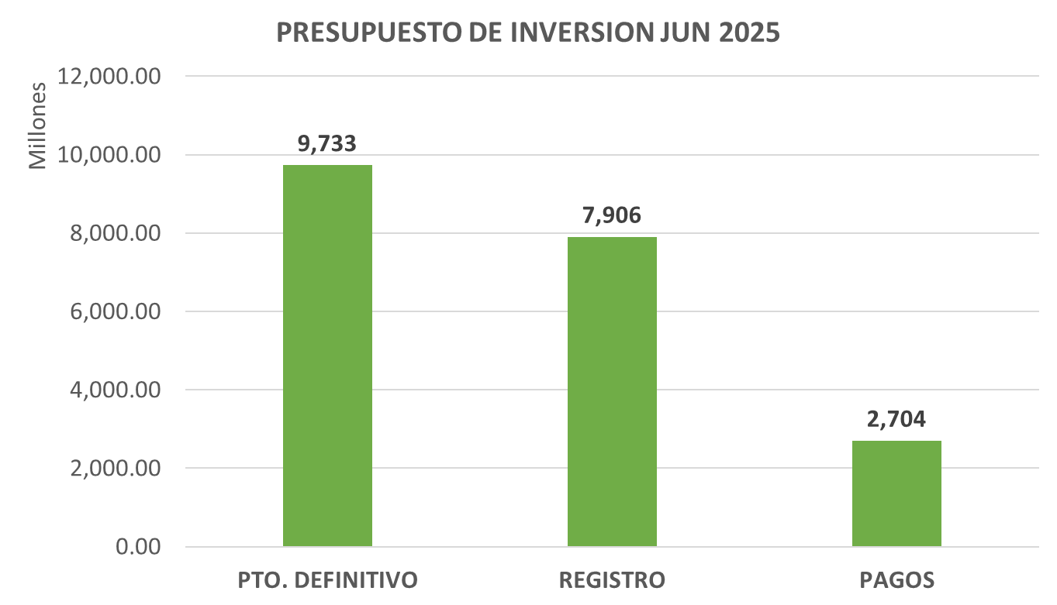
PRESUPUESTO DE GASTOS

Slide 14
PRESUPUESTO DE GASTOS
DESCRIPCIÓN | PTO. DEFINITIVO | REGISTRO | PAGOS
Construcción Y Servicios De La Construcción - Convenio Interadministrativo N3762 De 2024 Departamento De Boyacá "MANTENIMIENTO DE LA VIA CODIGO 55BY04 PUENTE DE BOYACA - SAMACA - EL INFIERNO CRUCE RUTA 60, EN EL DEPARTAMENTO DE BOYACA" | 1,234,909,497.50 | 1,234,909,497.50 | 976,992,038.98
Construcción Y Servicios De La Construcción - Contrato Interadministrativo N 235 De 2025 Municipio de Tunja Boyacá "MANTENIMIENTO Y RECUPERACIÓN DE LA MALLA VIAL DEL MUNICIPIO DE TUNJA" | 450,000,000.00 | 350,000,000.00 | 314,912,766.68
Construcción Y Servicios De La Construcción - Convenio Interadministrativo N 4773 De 2025 Departamento De Boyacá "MANTENIMIENTO DEL CORREDOR VIAL CON CODIGO 60BYA SECTOR VILLA DE LEIVA - EL MUELLE Y EL CORREDOR CON CODIGO 62BY01 DENOMINADO EL MUELLE - SANTA SOFIA - MONIQUIRA, EN EL DEPARTAMENTO DE BOYACA Y MANTENIMIENTO DE LA VÍA CODIGO 55GY03 CRUCE RUTA 55 (TIERRA NEGRA) - JENESANO, EN EL DEPARTAMENTO DE BOYACÁ" | 3,206,015,759.47 | 2,423,849,019.80 | 832,971,615.31
Construcción Y Servicios De La Construcción - Convenio Interadministrativo N 2108 De 2025 Departamento De Boyacá "MANTENIMIENTO DEL CORREDOR VIAL CON CÓDIGO 55BY09 EN EL TRAMO DENOMINADO PUENTE LA BALSA - PANTANO DE VARGAS Y EL CORREDOR CON CÓDIGO 55BY08 EN EL TRAMO DENOMINADO PANTANO DE VARGAS - TERMALES, EN EL DEPARTAMENTO DE BOYACÁ" | 1,390,977,904.44 | 1,157,112,697.61 | 0.00

Slide 15
PRESUPUESTO DE GASTOS
DESCRIPCIÓN | PTO. DEFINITIVO | REGISTRO | PAGOS
Construcción Y Servicios De La Construcción - Convenio Interadministrativo CO1.PCCNTR.7907040/2212 De 2025 Departamento De Boyacá "MANTENIMIENTO DE ALGUNAS VÍAS URBANAS EN LOS MUNICIPIOS SANTA ROSA DE VITERBO, PAZ DE RIO, TASCO Y VÍA CON CÓDIGO 6103 PUENTE BLANCO SANTA TERESA (CRUCE RUTA 64), EN EL DEPARTAMENTO DE BOYACÁ" | 1,801,894,488.23 | 1,610,516,101.00 | 0.00
Servicios Para La Comunidad, Sociales Y Personales Convenio 4164-2024 Departamento De Boyacá "ELABORACIÓN DE ESTUDIOS PARA LA CREACIÓN DEL CENTRO AGROINDUSTRIAL, LOGÍSTICO Y DE COMERCIALIZACIÓN DEL ORIENTE COLOMBIANO EN EL DEPARTAMENTO DE BOYACÁ" | 665,472,398.50 | 480,000,000.00 | 192,000,000.00
Servicios Para La Comunidad, Sociales Y Personales Convenio 069 IDEBOY "MODIFICACIÓN DEL PLAN DE MANEJO DEL DISTRITO REGIONAL INTEGRADO DRMI DEL LAGO SOCHAGOTA Y LA CUENCA QUE LO ALIMENTA, EN EL MUNICIPIO DE PAIPA, DEPARTAMENTO DE BOYACA" | 984,070,000.00 | 650,000,000.00 | 386,880,000.02

Slide 16
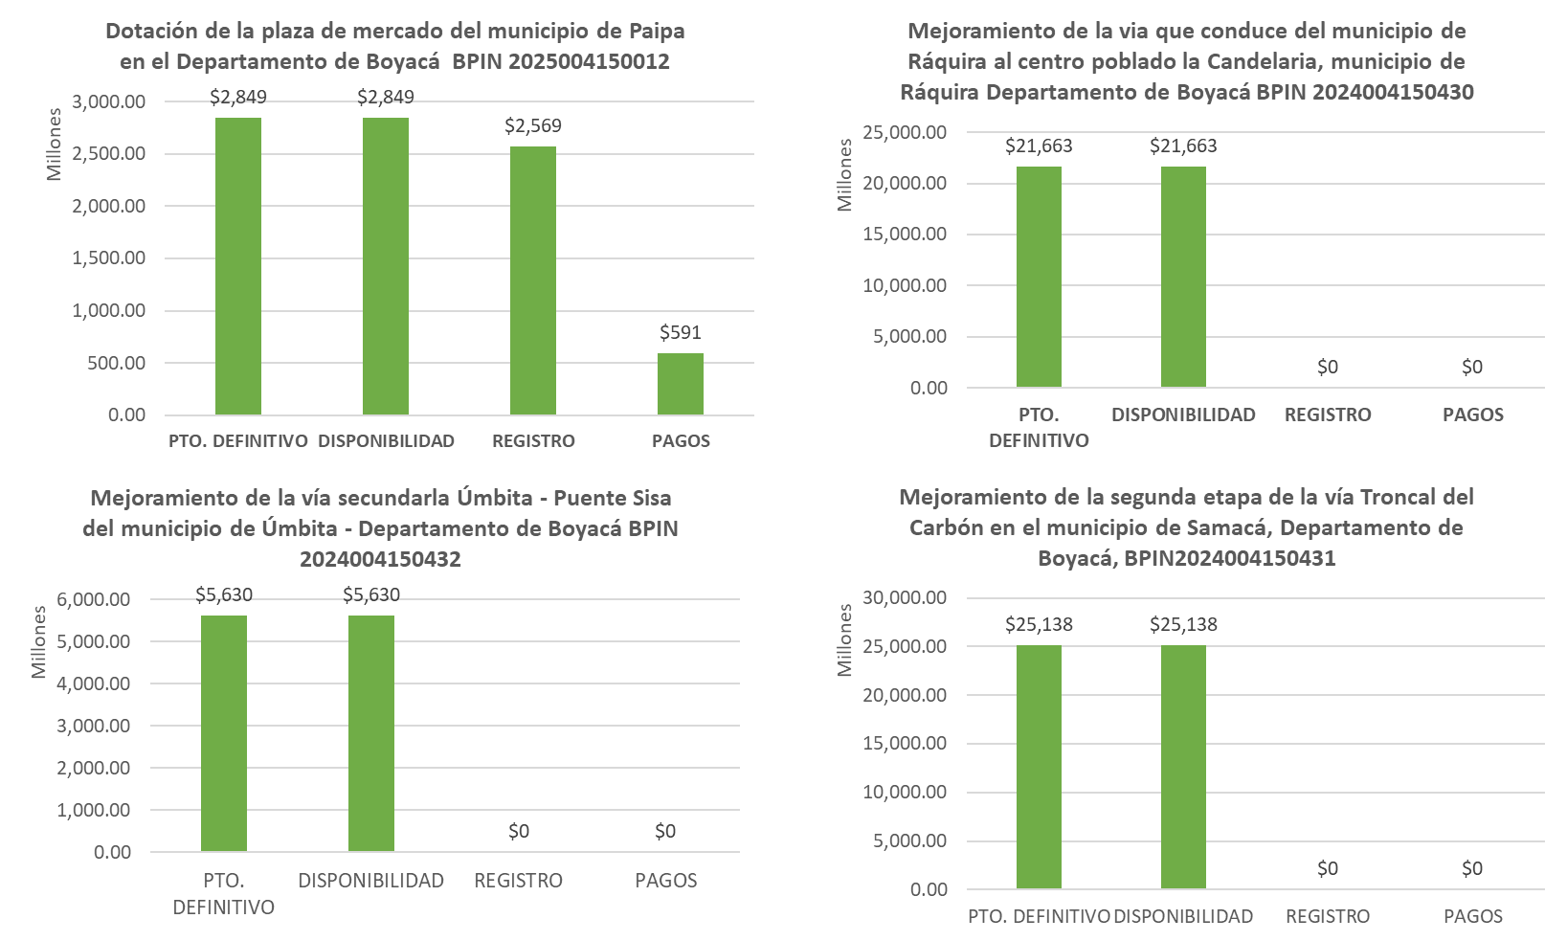
SISTEMA GENERAL DE REGALIAS

Slide 17

ÁREA JURÍDICA
Y DE CONTRATACIÓN

Slide 18
CONTENIDO:
Contratos celebrados corte 30/ JUN/2025
Estado defensa jurídica vigencia 2025

Slide 19
CONVENIOS Y CONTRATOS SIN LIQUIDAR
VIGENCIAS ANTERIORES
No. CONVENIO O CONTRATO INTERAMINISTRATIVO | ENTIDAD | OBJETO | VALOR | PLAZO | ESTADO | OBSERVACIÓN
CONTRATO 8742023/2023 | ADR | “PRESTAR SERVICIOS DE ADMINISTRACIÓN Y ALQUILER DE MAQUINARIA QUE PERMITA LA PRESTACIÓN DEL SERVICIO PÚBLICO EN LOS DISTRITOS DE ADECUACIÓN DE TIERRAS DE PROPIEDAD DE LA AGENCIA DE DESARROLLO RURAL.” | $2,000.000.000,00 | HASTA EL 31 DE MARZO DE 2024 | TERMINADO | SE REALIZA AUDIENCIA DE ALEGATOS DE CONCLUSIÓN (23/MAY/25), ESTA PENDIENTE FALLO.
CONVENIO 3348/2022 (IVA) | GOBERNACIÓN DE BOYACÁ | AUNAR ESFUERZOS ENTRE EL DEPARTAMENTO DE BOYACÁ Y LA ALIANZA SOCIETARIA Y DE DESARROLLO EMPRESARIAL DE BOYACÁ PARA EL FORTALECIMIENTO EN LA ATENCIÓN DE LA RED VIAL SECUNDARIA Y TERCIARIA POR MEDIO DEL MANTENIMIENTO PERIODICO Y RUTINARIO DE LA INFRAESTRUCTURA VIAL EN EL DEPARTAMENTO DE BOYACÁ | $1.999.999.106,63 | 1 MES Y 8 DÍAS | TERMINADO | SE ESTA TRAMITANDO CONCEPTO DEL IVA
CONVENIO 2803/2021 | GOBERNACIÓN DE BOYACÁ | CONTRATAR LA CONSTRUCCIÓN Y REHABILITACIÓN DE RESERVORIOS QUE CONTRIBUYA DE MANERA EFECTIVA A LAS MEDIDAS DE ADAPTACIÓN Y MITIGACIÓN DEL CAMBIO CLIMATICO EN EL DEPARTAMENTO DE BOYACÁ | $1.499.998.942,64 | 2 MESES Y 20 DÍAS | TERMINADO | SE REALIZARON AS VISITAS Y CONSOLIDACIÓN DE LA TOTALIDAD DE RESERVORIOS REALIZADOS

Slide 20
CONVENIOS VIGENTES 2025
No. CONVENIO O CONTRATO INTERAMINISTRATIVO | ENTIDAD | OBJETO | VALOR | PLAZO | ESTADO
CONVENIO 088/2021 | GOBERNACIÓN DE BOYACÁ | AUNAR ESFUERZOS PARA LA ADMINISTRACIÓN, OPERACIÓN Y MANTENIMIENTO DE LA MAQUINARIA AMARILLA DEL DEPARTAMENTO DE BOYACÁ | $0,00 | 4 AÑOS, 11 MESES Y 11 DÍAS | VIGENTE
CONTRATO 2831/2024 | GOBERNACIÓN DE BOYACÁ | INTERVENTORIA TÉCNICA, ADMINISTRATIVA, FINANCIERA, JURIDICA, CONTABLE Y AMBIENTAL AL CONTRATO CUYO OBJETO ES "MANTENIMIENTO PREVENTIVO Y CORRECTIVO DE LOS BIENES INMUEBLES DE LA GOBERNACION DE BOYACA | $244.917.973,00 | 10 MESES Y 18 DÍAS | VIGENTE
CONVENIO 3762/2024 | GOBERNACIÓN DE BOYACÁ | AUNAR ESFUERZOS ENTRE EL DEPARTAMENTO DE BOYACA Y LA ALIANZA SOCIETARIA Y DE DESARROLLO EMPRESARIAL DE BOYACA PARA EL MANTENIMIENTO DE LA VIA CODIGO 55BY04 PUENTE DE BOYACA – SAMACA – EL INFIERNO (CRUCE RUTA 60), EN EL DEPARTAMENTO DE BOYACA. | $1.903.935.257,00 | 6 MESES Y 25 DÍAS | VIGENTE

Slide 21
CONVENIOS VIGENTES 2025
No. CONVENIO O CONTRATO INTERAMINISTRATIVO | ENTIDAD | OBJETO | VALOR | PLAZO | ESTADO
CONVENIO 4164/2024 | GOBERNACIÓN DE BOYACÁ IDEBOY | AUNAR ESFUERZOS ADMINISTRATIVOS, TÉCNICOS, FINANCIEROS, JURÍDICOS, SOCIALES Y AMBIENTALES ENTRE EL DEPARTAMENTO DE BOYACÁ, EL INSTITUTO DE FOMENTO Y DESARROLLO DE BOYACÁ (IDEBOY) Y LA ALIANZA SOCIETARIA Y DE DESARROLLO EMPRESARIAL DE BOYACÁ S.A.S. (ASDETBOY S.A.S) EN EL PROYECTO DE ELABORACIÓN DE ESTUDIOS PARA LA CREACIÓN DEL CENTRO AGROINDUSTRIAL, LOGÍSTICO Y DE COMERCIALIZACIÓN DEL ORIENTE COLOMBIANO EN EL DEPARTAMENTO. | $665.472.398,50 | 9 MESES | VIGENTE
CONTRATO 069/2024 | IDEBOY | CONTRATO INTERADMINISTRATIVO DE MANDATO SIN REPRESENTACIÓN BAJO LA MODALIDAD DE ADMINISTRACIÓN DELEGADA DE RECURSOS PARA LA MODIFICACIÓN DEL PLAN DE MANEJO DEL DISTRITO REGIONAL INTEGRADO DRMI DEL LAGO SOCHAGOTA Y LA CUENCA QUE LO ALIMENTA, EN EL MUNICIPIO DE PAIPA, DEPARTAMENTO DE BOYACÁ | $1.101.174.330,00 | 6 MESES | VIGENTE

Slide 22
CONVENIOS VIGENTES 2025
No. CONVENIO O CONTRATO INTERAMINISTRATIVO | ENTIDAD | OBJETO | VALOR | PLAZO | ESTADO
CONVENIO 4773/2024 | GOBERNACIÓN DE BOYACÁ | AUNAR ESFUERZOS ENTRE EL DEPARTAMENTO DE BOYACÁ Y TIERRASUA SAS PARA LA EJECUCION DEL MANTENIMIENTO DEL CORREDOR VIAL CON CODIGO 60BYA SECTOR VILLA DE LEIVA – EL MUELLE Y EL CORREDOR CON CODIGO 62BY01 DENOMINADO EL MUELLE – SANTA SOFIA – MONIQUIRA, EN EL DEPARTAMENTO DE BOYACA Y MANTENIMIENTO DE LA VÍA CODIGO 55GY03 CRUCE RUTA 55 (TIERRA NEGRA) - JENESANO, EN EL DEPARTAMENTO DE BOYACÁ. | $3.206.015.759,47 | 7 MESES Y 1 DÍA | VIGENTE
CONVENIO 0140/2024 | INSTITUTO DE TRÁNSITO DE BOYACÁ | AUNAR ESFUERZOS TÉCNICOS Y ADMINISTRATIVOS ENTRE EL INSTITUTO DE TRÁNSITO DE BOYACÁ - ITBOY Y LA SOCIEDAD TIERRASUA S.A.S, PARA LA IMPLEMENTACION DEL PROYECTO DE SEÑALIZACIÓN PARA MEJORAR LAS CONDICIONES DE SEGURIDAD VIAL EN EL DEPARTAMENTO BOYACÁ. | $671.483.655,25 | 8 MESES | VIGENTE
CONTRATO 235/2025 | ALCALDIA DE TUNJA | AUNAR ESFUERZOS ENTRE LA ALCALDIA MAYOR DE TUNJA Y TIERRASUA S.A.S PARA EL MANTENIMIENTO Y RECUPERACIÓN DE LA MALLA VIAL DEL MUNICIPIO, A TRAVÉS DE LA INSTALACIÓN DE MEZCLA ASFALTICA, EN LA ZONA URBANA DE LA CIUDAD DE TUNJA | $450.000.000,00 | 165 DÍAS | VIGENTE

Slide 23
CONVENIOS VIGENTES 2025
No. CONVENIO O CONTRATO INTERAMINISTRATIVO | ENTIDAD | OBJETO | VALOR | PLAZO | ESTADO
CONVENIO 0657/2025 | GOBERNACIÓN DE BOYACÁ | AUNAR ESFUERZOS ENTRE EL DEPARTAMENTO DE BOYACÁ Y TIERRASUA S.A.S. PARA EL FORTALECIMIENTO EN LA RED VIAL SECUNDARIA Y TERCIARIA POR MEDIO DEL MANTENIMIENTO PERIÓDICO Y RUTINARIO DE LA INFRAESTRUCTURA VIAL AÑO 2025, EN EL DEPARTAMENTO DE BOYACÁ | $5.049.996.400,00 | 5 MESES | VIGENTE
CONTRATO 1303/2025 | GOBERNACIÓN DE BOYACÁ | PRESTACIÓN DE SERVICIOS PARA GARANTIZAR LA OPERACIÓN DE LA MAQUINARIA PESADA Y VEHÍCULOS LIVIANOS DE LA UNIDAD DE GESTIÓN DEL RIESGO | $1.528.756.720,00 | 5 MESES | VIGENTE

Slide 24
CONVENIOS VIGENTES 2025
No. CONVENIO O CONTRATO INTERAMINISTRATIVO | ENTIDAD | OBJETO | VALOR | PLAZO | ESTADO
CD-INDEPORTES-065-2025 | INSTITUTO DEPARTAMENTAL DE DEPORTE DE BOYACA INDEPORTES BOYACA | PRESTACION DE SERVICIOS DE APOYO LOGISTICO EN EL MANTENIMIENTO DE LOS DIFERENTES ESCENARIOS DEPORTIVOS A CARGO DE INDEPORTES-BOYACA | $250.706.899,50 | 9 MESES Y 05 DIAS | VIGENTE
Contrato 1708-2025 | DEPARTAMENTO DE BOYACA | FORTALECIMIENTO EN LA ATENCION DE EMERGENCIAS Y OBRAS DE MITIGACION DE SITUACIONES DE RIESGO MEDIANTE EL USO DE MAQUINARIA AMARILLA EN EL DEPARTAMENTO DE BOYACA | $756,724,000,00 | 6 MESES | VIGENTE

Slide 25
CONVENIOS VIGENTES 2025
No. CONVENIO O CONTRATO INTERAMINISTRATIVO | ENTIDAD | OBJETO | VALOR | PLAZO | ESTADO
CONVENIO 2108/2025 | GOBERNACIÓN DE BOYACÁ | MANTENIMIENTO DEL CORREDOR VIAL CON CÓDIGO 55BY09 EN EL TRAMO DENOMINADO PUENTE LA BALSA – PANTANO DE VARGAS Y EL CORREDOR CON CÓDIGO 55BY08 EN EL TRAMO DENOMINADO PANTANO DE VARGAS - TERMALES, EN EL DEPARTAMENTO DE BOYACÁ. | $1,390,977,904,44 | 1 MES | VIGENTE
CONVENIO 2212/2025 | GOBERNACIÓN DE BOYACÁ | “AUNAR ESFUERZOS ENTRE EL DEPARTAMENTO DE BOYACÁ Y TIERRASUA S.A.S. PARA EL MANTENIMIENTO DE ALGUNAS VÍAS URBANAS EN LOS MUNICIPIOS SANTA ROSA DE VITERBO, PAZ DE RIO, TASCO Y VÍA CON CÓDIGO 6103 PUENTE BLANCO SANTA TERESA (CRUCE RUTA 64), EN EL DEPARTAMENTO DE BOYACÁ”. | $1,801,894,488,23 | 1 MES | VIGENTE

Slide 26

TOTAL CONTRATOS CELEBRADOS
DE MAYO A JUNIO 2025
Total contratos celebrados: 31
Contratos de prestación de servicios: 12
Contratos de consultoría: 0
Contratos de suministro: 14
Compraventa: 3
Contratos de Alquiler: 0
Contratos de Obra: 2
Valor total contratos celebrados 3° bimestre Vigencia 2025: $6.295.130.128,00

Slide 27

PROYECTOS ASIGNADOS REGALIAS
3 BIMESTRE 2025
PROYECTO NO. | DESCRIPCIÓN | VALOR
BPIN 2024004150430 | Mejoramiento de la vía que conduce del municipio de Ráquira al centro poblado La Candelaria, Municipio de Ráquira Departamento de Boyacá | $17.997.056.727,29
BPIN 2024004150432 | Mejoramiento de la vía secundaria Úmbita- Puente Sisa del Municipio de Úmbita- Departamento de Boyacá | $5.629.761.803,07
BPIN 2024004150431 | Mejoramiento de la segunda etapa de la vía Troncal del Carbón en el municipio de Samacá Departamento de Boyacá | $20.926.982.726,34
BPIN 2025004150012 | Dotación de la plaza de mercado del Municipio de Paipa en el Departamento de Boyacá | $2.849153.128,32
VALOR TOTAL PROYECTOS ASIGNADOS |  | $47.402.954.385,02

Slide 28
PROYECTOS AJUSTADOS
3 BIMESTRE 2025
PROYECTO NO. | DESCRIPCIÓN | VALOR
BPIN 2024004150430 | Mejoramiento de la vía que conduce del municipio de Ráquira al centro poblado La Candelaria, Municipio de Ráquira Departamento de Boyacá | $21.662.788.435,76
BPIN 2024004150431 | Mejoramiento de la segunda etapa de la vía Troncal del Carbón en el municipio de Samacá Departamento de Boyacá | $25.137.731.295,97

Slide 29

CONTRATOS A TÉRMINO INDEFINIDO
CELEBRADOS VIGENCIAS ANTERIORES
CONTRATOS EN CUMPLIMIETO A FALLO DE TUTELA VIGENTE A 31 DE DICIEMBRE DE 2024:
FERMIN LA VERDE (VIGENTE)

Slide 30
CONTRATOS LABORALES A TÉRMINO FIJO CELEBRADOS DE MAYO A JUNIO 2025
CONTRATOS DE TIERRASUA:
HASTA EL 30/06/25: 4
CONTRATOS DE INDEPORTES:
HASTA EL 30/06/25: 1
CONTRATOS DE GESTION DEL RIESGO:
HASTA EL 30/06/25: 8
TOTAL CONTRATOS SUSCRITOS: 13

Slide 31
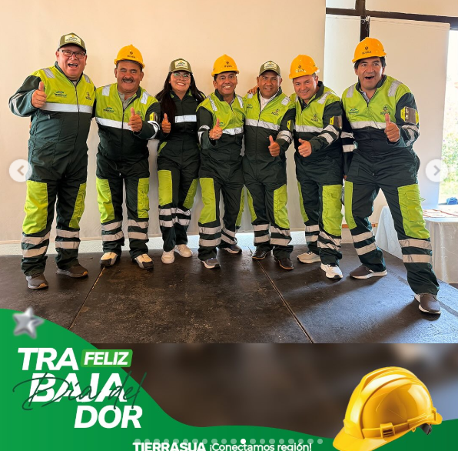
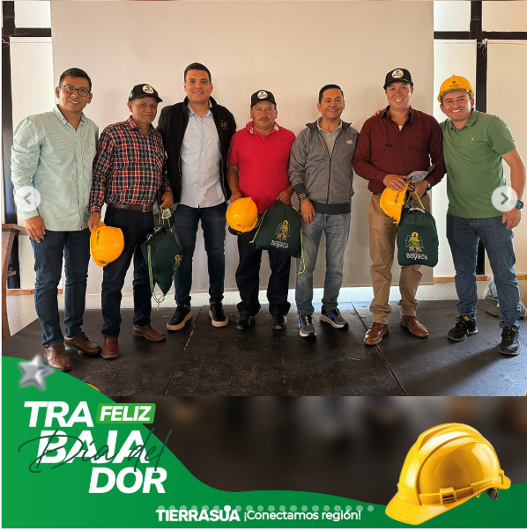
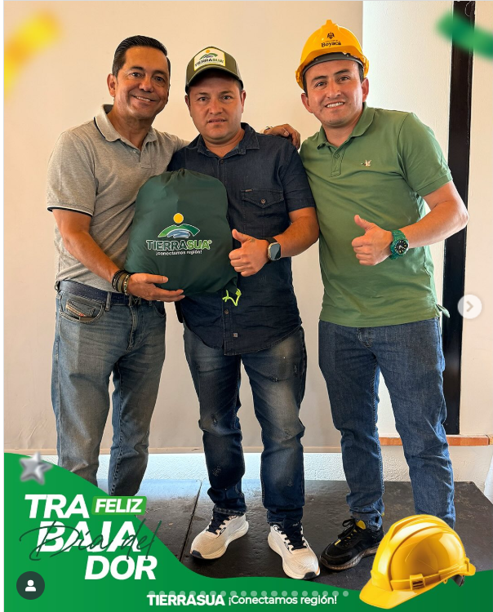
1ª ENTREGA DOTACIÓN
Artículo 230: suministro de calzado y vestido de labor: Todo empleador que habitualmente ocupe uno (1) o más trabajadores permanentes, deberá suministrar cada cuatro (4) meses, en forma gratuita, un (1) par de zapatos y un (1) vestido de labor al trabajador, cuya remuneración mensual sea hasta dos (2) meses el salario mínimo más alto vigente. Tiene derecho a esta prestación el trabajador que en las fechas de entrega de calzado y vestido haya cumplido más de tres (3) meses al servicio del empleador.

Slide 32
DEMANDA ORDINARIA LABORAL
DEMANDANTE: FERMIN LAVERDE
DESPACHO: JUZGADO SEGUNDO LABORAL DEL CIRCUITO DE TUNJA
RADICADO: 15001310500220220005900
CUANTIA INICIAL (2022): $ 22.861.136,00
FECHA RADICACIÓN DEMANDA: 24 DE FEBRERO DE 2022
FECHA CONTESTACIÓN DEMANDA: 08 DE NOVIEMBRE DE 2022
ESTADO PROCESAL: ETAPA PROBATORIA – AUDIENCIA ALEGATOS DE CONCLUSIÓN (15 DE AGOSTO DE 2025)
PRETENSIONES
3. Declarar que no existió solución de continuidad entre el contrato 027 de 2021 y 158 de diciembre 9 de 2021.
4. Declarar que el demandante tiene derecho al incremento salarial igual a los operadores de maquinara.
5. Condenar a la Sociedad al pago de los salarios dejados de percibir entre el 10 de junio de 2021 al 9 de diciembre de 2021.

Slide 33
ÁREA TÉCNICA
MAYO – JUNIO
2025
CONVENIOS Y CONTRATOS INTERADMINISTRATIVOS
INTERVENTORÍAS
PROYECTOS DE REGALIAS

Slide 34
INTERVENTORÍA No. 2831 de 2024
OBJETO: Interventoría Técnica, Administrativa, Financiera, Jurídica, Contable Y Ambiental Al Contrato Cuyo Objeto Es "Mantenimiento Preventivo Y Correctivo de Los Bienes Inmuebles De La Gobernación De Boyacá.
Seguimiento contractual:
Valor | $ 244.917.973,00
Fecha de Inicio | 22 de Agosto de 2024
Fecha actual de terminación | 06 de Agosto de 2025
Estado | En Ejecución
ACTA | DETALLES
Suspensión N° 1 | 23/12/2024
Reinicio N° 1 | 13/01/2025
Prórroga N° 1 | 2 Meses y 16 Días
Prórroga N° 2 | 2 Meses
Prórroga N° 3 | 2 Meses
GIRO | VALOR RECIBIDO | SALDO PENDIENTE
PAGO N° 1 (PLAN OPERATIVO) | $ 122.458.986,50 | $ 122.458.986,50
ESTADO DE EJECUCIÓN Y BALANCE FINANCIERO
(30 DE JUNIO)
Tiempo transcurrido a la fecha: 88,75%
Ejecución presupuestal reportada : 50,00%

Slide 35
CONTRATO INTERADMINISTRATIVO No. 069 de 2024
OBJETO: Contrato Interadministrativo De Mandato Sin Representación Bajo La Modalidad De Administración Delegada De Recursos Para La Modificación Del Plan De Manejo Del Distrito Regional Integrado DRMI Del Lago Sochagota Y La Cuenca Que Lo Alimenta, En El Municipio De Paipa, Departamento De Boyacá.
Seguimiento contractual:
Valor | $ 1.101.174.330,00
Fecha de Inicio | 30 de Octubre de 2024
Fecha actual de terminación | 29 de Octubre de 2025
Estado | En Ejecución
ACTA | DETALLES
Prórroga N° 1 | 2 Meses
Prórroga N° 2 | 6 Meses
GIRO | VALOR RECIBIDO | SALDO PENDIENTE
PARCIAL N° 1 | $ 198.211.379,40 | $ 902.962.950,60
PARCIAL N° 2 | $ 124.395.993,48 | $ 778.566.957,12
PARCIAL N° 3 | $ 127.556.364,21 | $ 651.010.592,91
PARCIAL N° 4 | $ 253.497.671,93 | $ 397.512.920,98
ESTADO DE EJECUCIÓN Y BALANCE FINANCIERO
(30 DE JUNIO)
Tiempo transcurrido a la fecha: 66,85%
Ejecución presupuestal reportada : 63,90%

Slide 36
CONVENIO No. 4164 de 2024
OBJETO: Aunar Esfuerzos Administrativos, Técnicos, Financieros, Jurídicos, Sociales Y Ambientales Entre El Departamento De Boyacá, El Instituto De Fomento Y Desarrollo De Boyacá (IDEBOY) Y La Alianza Societaria Y De Desarrollo Empresarial De Boyacá S.A.S. (ASDETBOY S.A.S) En El Proyecto De “Elaboración De Estudios Para La Creación Del Centro Agroindustrial, Logístico Y De Comercialización Del Oriente Colombiano En El Departamento De Boyacá.
Valor | $ 665.472.398,50
Fecha de Inicio | 31 de Octubre de 2024
Fecha actual de terminación | 14 de Septiembre de 2025
Estado | En Ejecución
Seguimiento contractual:
ACTA | DETALLES
Suspensión N° 1 | 23/12/2024
Reinicio N° 1 | 08/01/2025
Suspensión N° 2 | 13/01/2025
Reinicio N° 2 | 13/02/2025
Prórroga N° 1 | 4 Meses
Prórroga N° 2 | 3 Meses
ESTADO DE EJECUCIÓN Y BALANCE FINANCIERO
(30 DE JUNIO)
Tiempo transcurrido a la fecha: 72,16%
Ejecución presupuestal reportada : 9,77%
GIRO | VALOR | SALDO POR EJECUTAR
PARCIAL N° 1 (PENDIENTE DE APROBACIÓN) | $ 65.004.030,50 | $ 500.468.368,00

Slide 37
CONVENIO No. 3762 de 2024
OBJETO: Aunar Esfuerzos Entre El Departamento De Boyacá Y La Alianza Societaria Y De Desarrollo Empresarial De Boyacá Para El Mantenimiento De La Vía Código 55BY04 Puente De Boyacá – Samacá – El Infierno (Cruce Ruta 60), En El Departamento De Boyacá.
Valor Inicial | $ 1.903.935.257,00
Valor con Adición | $ 2.639.346.340,36
Fecha de Inicio | 07 de Noviembre de 2024
Fecha actual de terminación | 07 de Septiembre de 2025
Estado | En Ejecución
Seguimiento contractual:
ACTA | DETALLES
Suspensión N° 1 | 20/12/2024
Reinicio N° 1 | 13/01/2025
Prórroga N° 1 | 3 Meses
Suspensión N° 2 | 11/04/2025
Reinicio N° 2 | 20/05/2025
Prórroga N° 2 | 2 Meses
ESTADO DE EJECUCIÓN Y BALANCE FINANCIERO
(30 DE JUNIO)
Tiempo transcurrido a la fecha: 71,13%
Ejecución presupuestal (Inc. Adición) : 42,19%
GIRO | VALOR RECIBIDO | SALDO POR EJECUTAR
ANTICIPO | $ 812.448.778,17 | $ 1.826.897.562,19
PARCIAL N° 1 | $ 601.944.077,00 | $ 1.525.925.523,69

Slide 38
CONVENIO No. 4773 de 2024
OBJETO: Aunar Esfuerzos Entre El Departamento De Boyacá Y Tierrasua SAS Para La Ejecución Del Mantenimiento Del Corredor Vial Con Código 60bya Sector Villa De Leiva – El Muelle Y El Corredor Con Código 62by01 Denominado El Muelle – Santa Sofia – Moniquirá, En El Departamento De Boyacá Y Mantenimiento De La Vía Código 55GY03 Cruce Ruta 55 (Tierra Negra) - Jenesano, En El Departamento De Boyacá.
Valor Inicial | $ 3.206.015.759,47
Fecha de Inicio | 31 de Diciembre de 2024
Fecha actual de terminación | 12 de Julio de 2025
Estado | En Ejecución
Seguimiento contractual:
ACTA | DETALLES
Suspensión N° 1 | 31/12/2024
Reinicio N° 1 | 12/03/2025
GIRO | VALOR RECIBIDO | SALDO POR EJECUTAR
ANTICIPO | $ 1.603.007.879,74 | $ 773.007.879,74
ESTADO DE EJECUCIÓN Y BALANCE FINANCIERO
(30 DE JUNIO)
Tiempo transcurrido a la fecha: 90,32%
Ejecución presupuestal (Inc. Adición) : 50,00%

Slide 39
CONTRATO INTERADMINISTRATIVO 235 -2025
OBJETO: SIT - 80 Aunar Esfuerzos Entre La Alcaldía Mayor De Tunja Y Tierrasua S.A.S Para El Mantenimiento Y Recuperación De La Malla Vial Del Municipio, A Través De La Instalación De Mezcla Asfáltica, En La Zona Urbana De La Ciudad De Tunja.
Valor | $ 450.000.000,00
Fecha de Inicio | 30 de Enero de 2025
Fecha actual de terminación | 11 de Agosto de 2025
Estado | En Ejecución
Seguimiento contractual:
ACTA | DETALLES
Suspensión N° 1 | 27/03/2025
Reinicio N° 1 | 28/04/2025
Prórroga N° 1 | 30 Días
Prórroga N° 2 | 75 Días
GIRO | VALOR PAGADO | SALDO PENDIENTE POR COBRAR
ANTICIPO | $ 225.000.000,00 | $ 225.000.000,00
ESTADO DE EJECUCIÓN Y BALANCE FINANCIERO
(30 DE JUNIO)
Tiempo transcurrido a la fecha: 78,35%
Ejecución presupuestal reportada : 50,00%

Slide 40
CONVENIO No. 2108 de 2025
OBJETO: Aunar Esfuerzos Entre El Departamento De Boyacá Y Tierrasua S.A.S. Para El Mantenimiento Del Corredor Vial Con Código 55BY09 En El Tramo Denominado Puente La Balsa - Pantano De Vargas Y El Corredor Con Código 55BY08 En El Tramo Denominado Pantano De Vargas - Termales, En El Departamento De Boyacá.
Valor | $ 1.390.977.904,44
Fecha de Inicio | 14 de Mayo de 2025
Fecha actual de terminación | 03 de Agosto de 2025
Estado | En Ejecución
Contractualmente el convenio tuvo una prórroga por un tiempo de (45 días) y actualmente TIERRASUA S.A.S., se encuentra efectuando el proceso documental pertinente para el trámite de acta parcial N° 1 del convenio de la mano y con la supervisión designada por parte de la Gobernación de Boyacá.
GIRO | VALOR RECIBIDO | SALDO PENDIENTE
ANTICIPO | $ 695.488.952,22 | $ 695.488.952,22
ESTADO DE EJECUCIÓN Y BALANCE FINANCIERO
(30 DE JUNIO)
Tiempo transcurrido a la fecha: 58,54%
Ejecución presupuestal reportada : 50,00%

Slide 41
CONVENIO No. 2212 de 2025
OBJETO: Aunar Esfuerzos Entre El Departamento De Boyacá Y Tierrasua S.A.S. Para El Mantenimiento De Algunas Vías Urbanas En Los Municipios Santa Rosa De Viterbo, Paz De Rio, Tasco Y Vía Con Código 6103 Puente Blanco Santa Teresa (Cruce Ruta 64), En El Departamento De Boyacá.
Valor | $ 1.801.894.488,23
Fecha de Inicio | 27 de Mayo de 2025
Fecha actual de terminación | 26 de Julio de 2025
Estado | En Ejecución
Contractualmente el convenio tuvo una prorroga por un tiempo de (1 mes) y actualmente TIERRASUA S.A.S., se encuentra efectuando el proceso documental pertinente para el trámite de acta parcial N° 1 del convenio de la mano y con la supervisión designada por parte de la Gobernación de Boyacá.
GIRO | VALOR RECIBIDO | SALDO POR EJECUTAR
ANTICIPO | $ 900.947.244,12 | $ 900.947.244,12
ESTADO DE EJECUCIÓN Y BALANCE FINANCIERO
(30 DE JUNIO)
Tiempo transcurrido a la fecha: 56,67%
Ejecución presupuestal reportada : 50,00%

Slide 42
PROYECTO DE REGALIAS BPIN 2025004150012
OBJETO: Dotación De La Plaza De Mercado Del Municipio De Paipa En El Departamento De Boyacá.
Valor | $ 2.849.153.128,32
Fecha de Inicio | 23 de Mayo de 2025
Fecha actual de terminación | 22 de Septiembre de 2025
Estado | En Ejecución
Actualmente TIERRASUA S.A.S., se encuentra realizando el seguimiento y supervisión a los contratistas encargados de suministrar los diferentes componentes derivados del cumplimiento del objeto del proyecto de regalías.
ESTADO DE EJECUCIÓN Y BALANCE FINANCIERO
(30 DE JUNIO)
Tiempo transcurrido a la fecha: 31,71%
Ejecución presupuestal reportada : 0,00%

Slide 43
AREA OPERATIVA
MAYO - JUNIO 2025
CONVENIOS Y CONTRATOS INTERADMINISTRATIVOS
INTERVENCIONES
COSTOS DE OPERATIVIDAD
MAQUINARIA

Slide 44
CONTRATO No. 2803 de 2021
OBJETO: Contratar la construcción y rehabilitación de reservorios que contribuya de manera efectiva a las medidas de adaptación y mitigación del cambio climático en el departamento de Boyacá.
VALOR | $1.499.998.942.64
Fecha de Inicio | 05 de Noviembre de 2021
Fecha de terminación | 02 de Septiembre de 2022
Estado | Finalizado, Sin Liquidar
Actualmente TIERRASUA S.A.S., con apoyo de la Secretaria de Agricultura de la Gobernación de Boyacá se encuentran en proceso de revisión y visitas a los reservorios existentes, con el fin de corroborar la ejecución y estado de los mismos para así generar el informe final, amortización del anticipo recibido y la liquidación del contrato.
GIRO | VALOR RECIBIDO | VALOR POR RECIBIR
Anticipo | $ 749,999,471.32
Acta 01 |  | $ 526.815.352,7
ESTADO DE EJECUCIÓN Y BALANCE FINANCIERO
Tiempo transcurrido a fecha de empalme: 100%
Ejecución presupuestal reporte de agosto: 38.63%

Slide 45
CONTRATO No. 2803 DE 2021
RESERVORIOS 2803 - 2021
MUNICIPIO | INTERVENCION |  | OBSERVACIONES
 | EXCAVACIONES | RECUBIERTOS
Duitama | 9 | 9 | El beneficiario Oscar Medina vendió el predio y destruyó el reservorio después de realizado. El beneficiario Joselyn Tabera recibió recubrimiento, pero su reservorio es un nacimiento de agua por lo cual él retiró el recubrimiento y usa solo la excavación. (Quedan 8 excavaciones visibles al día de hoy, de las cuales 7 tienen recubrimiento a pesar de haber realizado 9 en total)
Santa Rosa de Viterbo | 8 | 7 | Beneficiario Jhon Enrique Martinez Falleció, por lo cual su esposa firma actualmente en calidad de Beneficiario.
Tibasosa | 9 | 5 | Se presentan 3 recubrimientos rotos, sin embargo, es obligación del beneficiario cercar para cuidar su reservorio previa entrega.
Paz de Rio | 7 | 0 | Dos excavaciones no retienen agua sin recubrimiento
Sáchica | 4 | 0 | Un reservorio despareció por deslizamiento. (Actualmente se pueden observar 3 excavaciones con vegetación)
Sativa Norte | 9 | 8 | Un reservorio despareció por deslizamiento. (Actualmente se pueden observar 8 excavaciones, de las cuales 8 se encuentran recubiertas)
Jericó | 8 | 0 | Cinco excavaciones no retienen agua sin recubrimiento
Total | 63 | 29 | 51 Excavaciones y 27 Recubrimientos Visibles a Día de Hoy en total

Slide 46
CONTRATO INTERADMINISTRATIVO No. 874 del 2023
OBJETO: Prestar servicios de administración y alquiler de maquinaria que permita la prestación del servicio público en los distritos de adecuación de tierras de propiedad de la Agencia de Desarrollo Rural (A.D.R)
VALOR | $2.000.000.000.00
Fecha de Inicio | 29 de Junio de 2023
Fecha de terminación | 31 de marzo de 2024
Estado | En liquidación
GIRO | VALOR RECIBIDO
Acta 01 | $532.663.470.00
Acta 02 | $454.460.085.00
Acta 03 | $123.565.374.33
Acta 04 | $64.277.581.00
Acta 05 | $54.110.255.53
Acta 06 | $167.152.50
Acta 07 | $10.888.029.12
Acta 08 | $413.357.666.08
Para el proceso de liquidación, hacen parte los siguientes conceptos:
Mantenimiento Excavadora Komatsu, de la cual se encuentra pendiente la entrega de correcciones del informe y el pago correspondiente al proveedor CONTROLES INDUSTRIALES E.U..
Traslados maquinaria distrito de Alto Chicamocha y Firavitoba, los cuales ya fueron aprobados.
Combustible estación Galvis y Jaimes distrito de Lebrija Santander, del cual se encuentra pendiente la devolución anticipo debido a que no fue ejecutado.
Actualmente Tierrasua S.A.S se encuentra en espera del fallo de la entidad luego del procedimiento administrativo sancionatorio por el presunto incumplimiento por parte de Tierrasua S.AS. ejecutado en dos audiencias finalizadas el 28 de Mayo de 2025

Slide 47
CONVENIO INTERADMINISTRATIVO No. 0657 DE 2025
OBJETO: Aunar esfuerzos entre el departamento de Boyacá y Tierrasua S.A.S para el fortalecimiento en la red vial secundaria y terciaria por medio del mantenimiento periódico y rutinario de la infraestructura vial año 2025, en el departamento de Boyacá.
VALOR | $5.049.996.400
Fecha de Inicio | 13 de Febrero 2025
Plazo de ejecución | 5 meses
Estado | En ejecución
Estado de ejecución del contrato
Desde el inicio de convenio a corte de 06 de julio de 2025 se ha ejecutado 54,11% del valor total del convenio, por consiguiente una ejecución en tiempo de 72,67%.
ACTA | VALOR | ESTADO
Anticipo | $2.499.999.950,00 | Pagada
Acta 1 (13 de febrero – 02 de Marzo) | $ 434.711.195,00 | Pagada
Acta 2 (03 de Marzo – 30 de Marzo | $ 866.887.960,00 | Pagada
Acta 3 (31 de Marzo – 04 de Mayo) | $ 743.287.668,33 | Pagada
Acta 4 (05 de Mayo – 01 de Junio) | $ 748,196,570,00 | En revisión de supervisión
Actualmente TIERRASUA S.A.S se encuentra en proceso de revisión y radicación de la quinta acta de ejecución correspondiente al mes de junio con un valor proyectado de $870.814.000,00 (Este valor sujeto a modificación).

Slide 48

CONVENIO No. 1303 de 2025
OBJETO: Prestación de servicios para garantizar la operación de la maquinaria pesada y vehículos livianos de la unidad de gestión del riesgo del departamento de Boyacá.
Valor | $ 1.528.756.720
Fecha de Inicio | 27 de febrero de 2025
Plazo de ejecución inicial | 4 meses
Adición en tiempo | 1 mes
Fecha de terminación | 26 de Julio de 2025
Estado | En ejecución
Estado de ejecución del contrato:
A corte del 10 de julio de 2025 se ha ejecutado un 73% de valor del contrato y un 89% del tiempo establecido
Aspectos Financieros
Costo del Proyecto |  | ESTADO
Valor del Anticipo | $ 764.378.360,00 | Pagado
Valor Acta 1 (27 Febrero – 31 Marzo) | $ 282.398.630,00 | Pagado
Valor Acta 2 (01 Abril – 30 Abril) | $262.413.444,00 | Pagado
Valor Acta 3 (01 Mayo – 31 Mayo ) | $277,300,799,00 | En revisión de supervisión
Actualmente TIERRASUA S.A.S se encuentra en proceso de revisión y radicación de la cuarta acta de ejecución correspondiente al mes de junio con un valor proyectado de $299.777.787,00 (Este valor sujeto a modificación).

Slide 49
CONVENIO INTERADMINISTRATIVO No. 1708 DE 2025
OBJETO: Fortalecimiento en la atención de emergencias y obras de mitigación de situaciones de riesgo mediante el uso de maquinaria amarilla en el departamento de Boyacá.
Estado de ejecución del contrato
VALOR | $ 756.724.000.00
Fecha de Inicio | 26 de Marzo de 2025
Fecha de terminación | 25 de Septiembre de 2025
Estado | En ejecución
Desde el inicio de convenio a corte de 7 de julio de 2025 se ha ejecutado 75% del valor total del convenio, por consiguiente una ejecución en tiempo de 57%.
Costo del Proyecto |  | Estado
Valor del Anticipo | $ 378,362,000,00 | Pagado
Valor Acta 1 (26 Marzo – 25 Abril) | $ 125,938,000,00 | Pagado
Valor Acta 2 (26 Abril – 25 Mayo) | $ 122,153,000,00 | En espera de sellos
Valor Acta 3 (26 Mayo – 25 Junio) | $316.316.000,00 | En revisión de supervisión

Slide 50

INTERVENCION TIERRASUA S.A.S
MAYO - JUNIO 2025

Slide 51
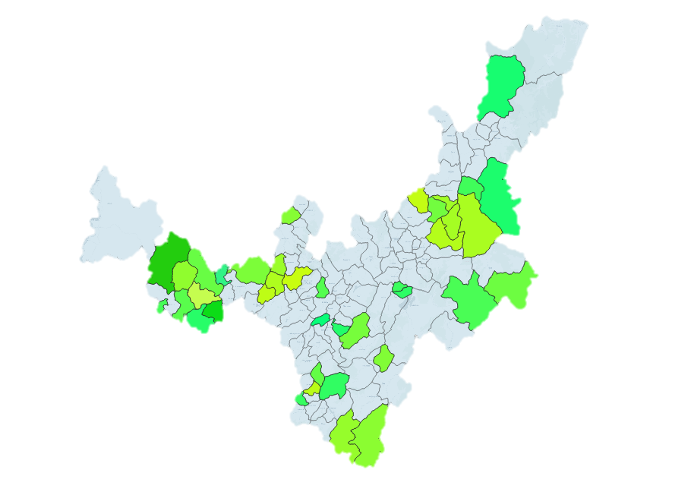
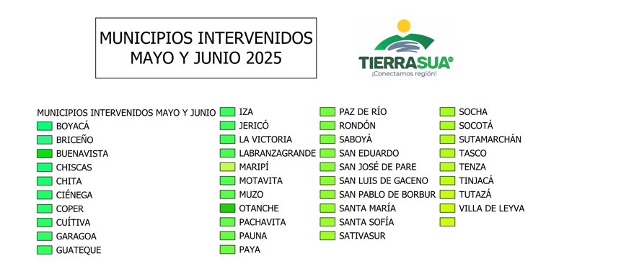
INTERVENCIONES TIERRASUA S.A.S
MAYO - JUNIO 2025
En el periodo comprendido entre el 05 de Mayo al 6 de Julio de 2025 Tierrasua S.A.S intervino un total de 424,5 km, ejecutados 144,9 km en vías departamentales y 279,6 km en vías municipales. Fueron intervenidos 39 municipios y 162 veredas.
PERIODO | KILOMETROS INTERVENIDOS
Mayo | 205,3
Junio | 219,2
Total | 424,5
Intervención de Kilómetros
Mayo – Junio 2025

Slide 52
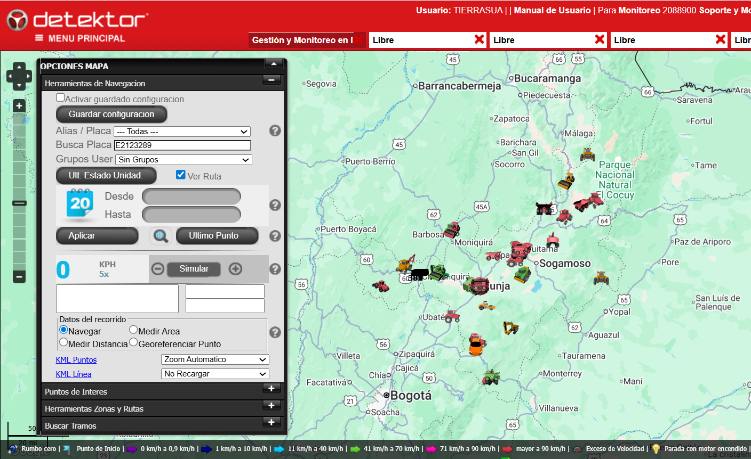
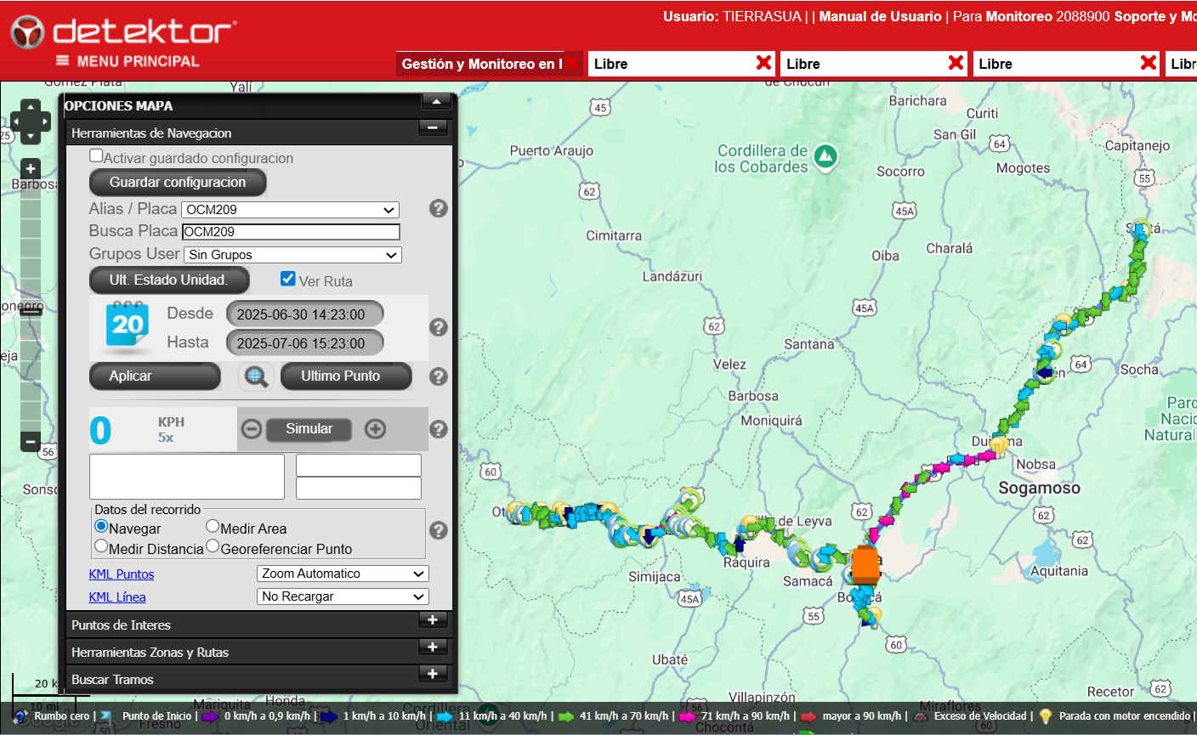
SEGUIMIENTO Y CONTROL POR EL SISTEMA DE POSICIONAMIENTO GLOBAL (GPS)
Cada una de las maquinas y vehículos administrados por Tierrasua S.A.S cuenta con un sistema de posicionamiento global (GPS), el cual permite ejercer un control y seguimiento riguroso de los movimientos, ubicaciones y tiempos de actividad del banco de maquinaria.

Slide 53
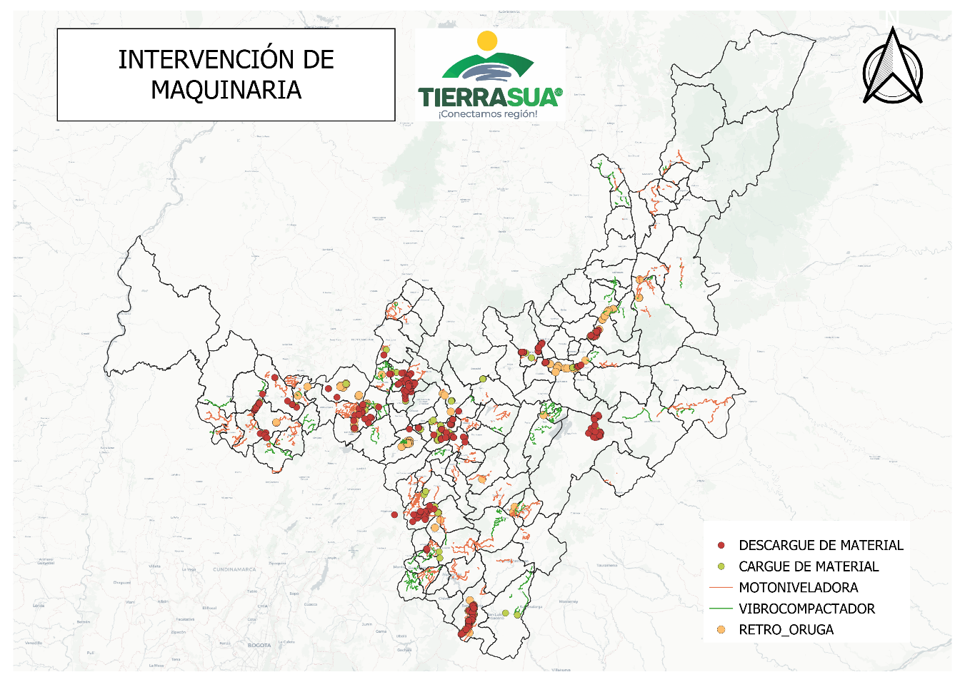
RESULTADOS DEL GEOPROCESAMIENTO DE LA INFROMACION
El uso del GPS brinda información geográfica de las intervenciones realizadas por la maquinaria la cual es geo procesada para obtener insumos gráficos (cartografía) de las ubicaciones donde se han realizado actividades con el banco de maquinaria administrado por Tierrasua S.A.S.

Slide 54
COSTOS OPERATIVOS TIERRASUA S.A.S
MAYO – JUNIO 2025

Slide 55
COSTOS AREA OPERATIVA TIERRASUA S.A.S
MAYO – JUNIO 2025
Costos asociados a las actividades diarias y a la ejecución de los procesos operativos esenciales para el funcionamiento de la sociedad TIERRASUA S.A.S.

Slide 56
DIAGNOSTICO DE MAQIONARIA TIERRASUA S.A.S
MAYO – JUNIO 2025

Slide 57
ESTADO DE MAQUINARIA TIERRASUA S.A.S
MAYO – JUNIO 2025
A corte de 29 de Junio del año en curso la maquinaria administrada por Tierrasua S.A.S se encuentra en el siguiente estado:
MAQUINA | OPERATIVAS | NO OPERATIVO | TOTAL
Bulldozer | - | 1 | 1
Cargadores | - | 2 | 2
Minicargador |  | 1 | 1
Excavadoras de oruga | 2 | 2 | 4
Motoniveladora | 13 | 3 | 16
Retroexcavadora | 5 | 6 | 11
Vibrocompactadores | 10 | 4 | 14
Volqueta | 16 | 12 | 28
Carrotanque | 0 | 1 | 1
Tractocamion | 2 | 1 | 3
Camabaja | 2 | 0 | 2
Total maquinaria | 50 | 33 | 83

Slide 58
CONTROL CMABIO DE LLANTAS TIERRASUA S.A.S
MAYO – JUNIO 2025
A corte de 29 de Junio del año en curso se ha ejecutado el cambio de llantas de la siguiente manera:
CLASE DE MAQUINARIA | CANTIDAD DE LLANATAS ASIGANADAS
 | DIRECCIÓN | TRACCIÓN
MINICARGADOR | 0 | 4
MOTONIVELADORA | 0 | 30
RETROEXCAVADORA | 4 | 2
TRACTOCAMION | 0 | 0
VIBROCOMPACTADOR | 0 | 2
VOLQUETA | 8 | 12
TOTAL DE LLANTAS | 12 | 50

Slide 59
CONTROL DE COMBUSTIBLE TIERRASUA S.A.S
MAYO – JUNIO 2025

Slide 60
RENDIMIENTO DE OPERARIOS TIERRASUA
MAYO – JUNIO 2025
JAVIER MONTAÑA ALARCON
HUMBERTO CELY LOZANO
FABIO ALEXANDER VARGAS BENITEZ
JOSE EDILBERTO ACOSTA AMADO
ANDRES SEBASIAN BARON VARGAS
FREDY ALEXANDER JOYA PUERTO
EXCAVADORA DE ORUGA
RETROEXCAVADORA
VOLQUETA
MOTONIVELADORA
VIBROCOMPACTADOR
TRACTOCAMION

